Slide 1
Eksamen
Regelverk
Praktiske forhold
Gode råd og tips
Magnus Krantz Olsen
Torill Hatlebrekke Husebø
Seksjon for eksamen
Velkommen til informasjonsmøte om eksamen!

Slide 2
Viktig informasjon
Informasjon om studiet på:
https://www.nhh.no/for-studenter/
Ta ansvar for å holde deg oppdatert!
Forskrift om fulltidsstudiene ved Norges Handelshøyskole
Utfyllende bestemmelser til forskriften
Studieplan for ditt studieløp
Emnebeskrivelser
Notes:
Ved semesterregistrering har dere krysset av for at dere har lest og forstått retningslinjer og regelverk
Emnebeskrivelser – vurderingsform og krav til obligatorisk aktivitet (arbeidskrav)

Slide 3

Oppmeldingsfrist og trekkfrist
Frist for bekreftelse av utdanningsplan / semesterregistrering / oppmelding til eksamen:
  1. september i høstsemesteret
  1. februar i vårsemesteret
Ditt ansvar som student er at oppmeldingen er korrekt innen fristen
Frist for å melde seg av eksamen uten at dette blir regnet som et forsøk:
  En eksamensdel – 3 uker før den aktuelle eksamensdato (se Studentweb)
  Flere eksamensdeler – 3 uker før første innlevering f.eks. innlevering av hjemmeeksamen / term paper (se Studentweb)
Notes:
Frist er frist
Dersom du har valgt nynorsk målform ved registrering, kan du få eksamensoppgaven på nynorsk (dersom den skal foreligge på norsk)
Ved kurs med flere vurderingsdeler eller løpende vurdering er trekkfristen tre uker før første
Innleveringsdato, for det første arbeidet som inngår i vurderingen.

Slide 4
Eksamenssemester
Skriftlige, individuelle eksamener i bachelorstudiet avholdes normalt hvert semester (obligatoriske emner)
Forutsetning for adgang til eksamen i semestre der emnet ikke undervises, er godkjent obligatorisk aktivitet
For masteremnene tilbys eksamen kun i de semestrene emnet undervises
Obligatorisk aktivitet oppnås kun når emnet undervises
Oppnådd obligatorisk aktivitet er gyldig inntil kravene endres, eller annet oppgis i emnebeskrivelsen
Notes:
Hvert semester på bachelor gjelder IKKE valgemner
Master – eksamen kun i semester emnet undervises

Slide 5

2 forsøk per eksamen
2 forsøk på hver eksamen
– på MRR-emner er det 3 forsøk
”Ikke møtt” på eksamen teller som forsøk
      Viktig at du trekker deg innen fristen, for ikke å miste et forsøk
Trekk under eksamen teller som et forsøk:
- Skoleeksamen: Fyll ut trekkskjema før du forlater pulten
- Hjemmeeksamen: Ikke lever besvarelse – ikke lever blankt
Gyldig fravær: Legeerklæring leveres første virkedag etter eksamen
Notes:
Rett til to/tre forsøk forutsetter at det avholdes eksamen
"ikke møtt" vises ikke på karakterutskrift
Dersom ikke bestått resultat, kan du søke om ekstra eksamensforsøk
Det skal tungtveiende grunner til for å få innvilget ytterligere ekstra eksamensforsøk

Slide 6
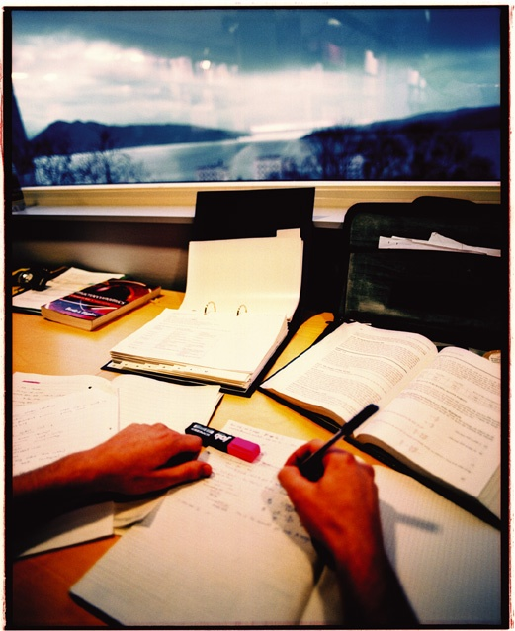
Gjentak av eksamen
Ved gjentak av eksamen gjelder det pensumet, obligatorisk aktivitet og den vurderingsform som er fastsatt for emnet i det aktuelle semesteret
Dersom en har bestått samme eksamen mer enn én gang, vil beste karakter gjelde
Gjentak av eksamen kan medføre at en kommer skjevt ut i studiet – vurder konsekvensene, spesielt i forhold til Lånekassen
OBS på hvor lenge du kan få lån i Lånekassen
Notes:
Gjentak av eksamen gir ikke grunnlag for omgjøring til stipend fra Lånekassen (?)
Du kan få støtte fra Lånekassen i opptil åtte år, men du kan ikke være forsinket med mer enn 60 studiepoeng (?)

Slide 7
Hjelpemidler til eksamen
Opplyses av emneansvarlig via Canvas og emnebeskrivelsen
NB! Sjekk disse før eksamen i tilfelle endringer!
Varierer fra emne til emne
Kopier og løse ark er ikke tillatt med mindre annet er oppgitt
Ikke tillatt å låne noe av andre under eksamen
På pulten skal du kun ha mat, drikke, ID og tillatte hjelpemidler
Husk å slå av mobilen når du legger den vekk!
NB! Ingen klokker er tillatt.
Notes:
Kladdepapir og skrivesaker er tillatt
Klokker vil være tilgjengelig på vegg i alle eksamenslokaler
ID på mobil er ikke tillatt

Slide 8
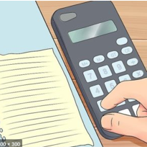
Kalkulator
Dersom kalkulator er tillatt for aktuell eksamen:
  Alle kalkulatorer, med unntak av kalkulatorer med trådløs kommunikasjon kan benyttes
  Du må kunne vise at minnet er tomt ved eksamensstart
  Brukerhåndbøker er ikke tillatt

Slide 9

FUSK
Fusk eller forsøk på fusk er et brudd på NHHs forskrift og Lov om Universiteter- og høyskoler
Det er ditt ansvar som student å sette deg inn i lover, forskrifter og retningslinjer vedrørende fusk
Regelverket gjelder selv om du ikke har kjennskap til det
Manglende kjennskap til regelverket fritar ikke
en student i en sak der man er mistenkt for fusk
https://www.nhh.no/for-studenter/eksamen/fusk-ved-eksamen/
Notes:
Viktig og alvorlig tema

Slide 10
Forsøk på fusk – skoleeksamen
Ulovlige hjelpemidler kan være:
pensumbøker eller annen faglitteratur som ikke er spesifikt oppgitt som tillatt
kalkulator med kommunikasjon og/eller uten tomt minne
"fuskelapper", innlimte sider med notater eller ulovlige notater i bøker som er tillatt brukt
ark med tekst som er kladdet på forhånd og som ikke er spesifikt oppgitt som tillatt
Mobiltelefon, klokke eller andre hjelpemidler som ikke er tillatt
Dersom vi finner hjelpemidler som ikke er tillatt innenfor og/eller utenfor eksamenslokalet mens eksamen pågår, regnes dette som fusk / forsøk på fusk
Kommunikasjon med andre eksamenskandidater mens eksamen pågår, vil bli betraktet som forsøk på fusk eller fusk
Notes:
Viktig og alvorlig tema

Slide 11
Forsøk på fusk – hjemmeeksamener og arbeidskrav
Prinsippet om akademisk redelighet:
All bruk av eget tidligere arbeid, eller andres arbeid, uttalelser o.l. skal refereres til.
Følgende vil bl.a. bli regnet som fusk / forsøk på fusk:
All sitering, uten at det oppgis kildehenvisning og klar markering av sitat - inkludert egne skriftlige arbeider
Bruk av besvarelser som er utført av andre
Besvarelse som er utført av en annen person/gruppe eller besvarelser hentet fra internett
Samarbeid med andre personer ved individuelle besvarelser eller med andre grupper enn din egen gruppe
Ved gruppearbeid - å sette sitt navn på en besvarelse som en selv ikke har bidratt til
Notes:
NB! Også egne arbeider
Bruk av besvarelser som er utført av andre ved en tidligere eksamen eller i forbindelse med gjeldende eksamen

Slide 12

Unngå plagiering
Lurer du på referansehåndtering og akademisk skriving?
Ta kontakt med Biblioteket – de er eksperter!
Info om kildebruk og referanser:
www.sokogskriv.no
PhD on Track:
Nyttig verktøy til hjelp i akademisk
skriving (for masterstudenter)
Notes:
Et plagieringseventyr: https://www.youtube.com/watch?v=Mwbw9KF-ACY

Slide 13

Forsøk på fusk – konsekvenser
Forsøk på fusk kan medføre:
annullering av eksamensresultat / obligatorisk aktivitet
og/eller
utestengelse fra institusjonen og bli fratatt retten til å gå opp til eksamen ved andre norske institusjoner i inntil ett år
(jf. Lov om universiteter og høyskoler)
Notes:
Et plagieringseventyr: https://www.youtube.com/watch?v=Mwbw9KF-ACY

Slide 14
Tilrettelegging av eksamen - permisjon
Studenter med dokumentert nedsatt funksjonsevne, som gir ulemper i en eksamenssituasjon, kan søke om tilrettelegging av eksamen
Nettbasert søknadsskjema:
https://www.nhh.no/for-studenter/eksamen/tilrettelagt-eksamen/
Søknadsfrister:
  1. september for høstsemesteret
  1. februar for vårsemesteret
  Sesongallergi innvilges kun på akutt grunnlag
Langvarig sykdom, graviditet / fødsel, førstegangstjeneste, politiske verv, eller andre særskilte behov, kan gi grunnlag for å søke om permisjon fra studiene.
Dokumentasjon kreves, frister er 1. september og 1. februar
Notes:
Pollenallergi kun akutt grunnlag
Oppstår behovet etter søknadsfristen, må søknad fremmes så snart studenten blir kjent med behovet for både tilrettelegging og permisjon.

Slide 15

Syk før eksamen
Blir du syk før eksamen, og ikke er i stand til å gå opp til eksamen:
  Legeattest kan sendes senest første virkedag etter den eksamen du ikke kunne ta
  Benytt skjema for fraværsmelding –
  https://www.nhh.no/for-studenter/eksamen/fraver-fra-eksamen/
Dette regnes som gyldig fravær og teller ikke som et forsøk
Eksamen kan avlegges neste gang det arrangeres eksamen i emnet
Notes:
Legeerklæringen må bekrefte at du er syk på selve eksamensdagen.

Slide 16

Syk under eksamen
Skoleeksamen:
Ta kontakt med en eksamensvakt og si at du ønsker å trekke deg fra eksamen på grunn av sykdom
Signer på et trekkskjema at du trekker deg og forlater eksamen
Hjemmeeksamen:
Ikke lever besvarelse – ikke lever blankt
Oppsøk lege og få en attest på at du ikke kunne gjennomføre eksamen
Legeattest skal sendes senest første virkedag etter den eksamen du ikke kunne ta – benytt skjema for fraværsmelding
Notes:
Husk: Ikke lever blankt, da sendes besvarelsen til sensur. En student som har levert besvarelse, kan ikke unndra seg sensur jf. Forskrift om fulltidsstudiene §
Fraværsmelding: nettbasert skjema m/opplastet dokumentasjon

Slide 17
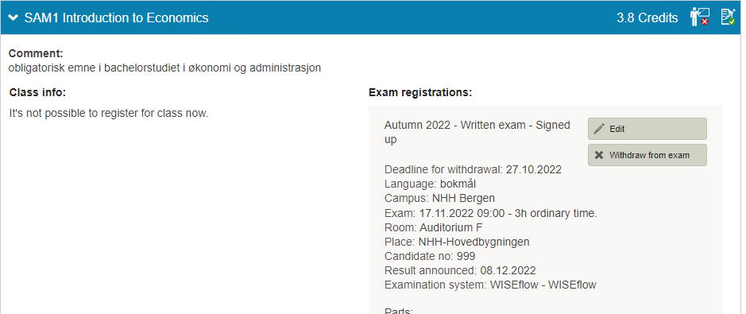
Før eksamen
Eksamensdatoer: https://www.nhh.no/for-studenter/timeplan/
Hvor skal jeg sitte?
Hva er kandidatnummeret mitt?
  → Informasjon om tidspunkt, eksamenssted, format og kandidatnummer for den enkelte eksamen finnes i StudentWeb (kandidatnummeret er nytt for hver eksamen!)
Notes:
Eksamensplanen ligger på nett. Studentsider –venstremenyen.
Ny versjon av Studentweb:
Kandidatnummer, sted og format på eksamen kommer opp under «Kommende hendelser» med en gang du logger deg inn. => Sjekk dette på forhånd for å unngå unødig stress på eksamensdagen
Også info om hvert fag under «Aktive emner» i StudentWeb.

Slide 18
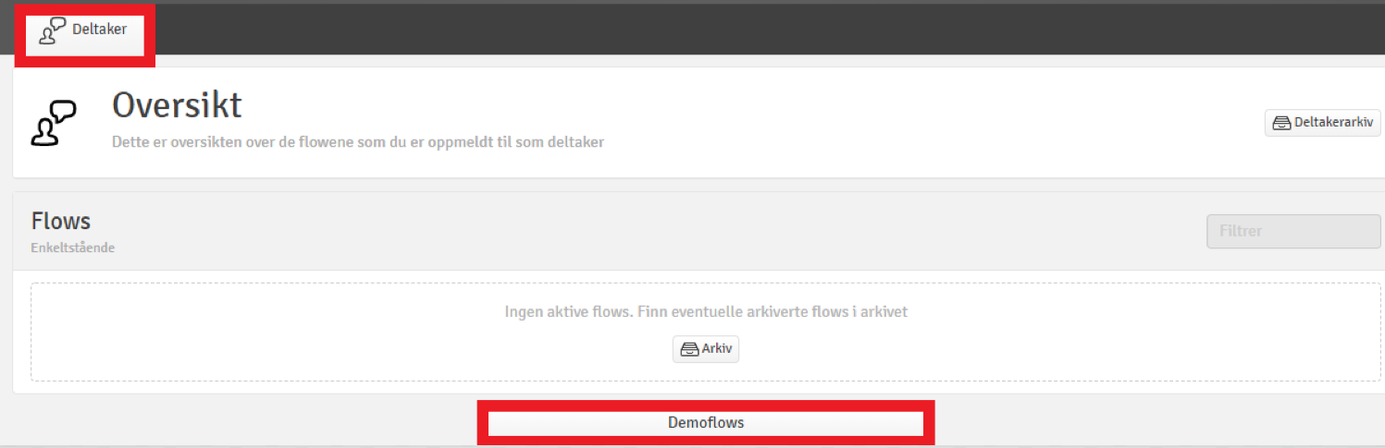
Før digital skoleeksamen
Last ned ny versjon av FLOWlock browser til skoleeksamen
Trenger du hjelp ta kontakt med IT brukerstøtte
Test ut Demo flow’er i WISEflow
Drop in for hjelp med WISEflow:
Onsdag 8. november kl 12:00 – 14:15 i Aud F

Slide 19
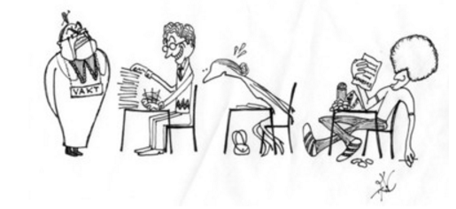
Eksamensdagen
Oppmøte: Senest 30 min. før eksamen (08.30)
Kun ta med PC, lader, mat, drikke og tillatte hjelpemidler til pulten
Digital eksamen: Kandidaten skal logge på den aktuelle eksamen senest 15 minutter før start
Eksamensvakt vil gå rundt etter at eksamen har begynt slik at du kan signere deg inn
Pauser: For å kunne gå ut under eksamen skal eksamensvakt kontaktes
  Ingen kan forlate lokalet før tidligst 1 time etter at eksamen er påbegynt
https://youtu.be/WO4KBI_LYhE
NB! For sent fremmøte kan medføre
at du ikke får ta eksamen
Notes:
https://www.dropbox.com/s/qt1wwxiohoamcj7/DAVID%20ATTENB_.mov
Kandidaten skal kun ta med mat, drikke og tillatte hjelpemidler til pulten. Yttertøy, sekker, vesker, notater og lignende må plasseres på anvist sted. Mobiltelefon, klokker, og annet elektronisk utstyr må være avslått og pakket bort.

Slide 20
Legitimasjon
  Gyldig legitimasjon med bilde skal ligge på pulten under hele eksamen (f.eks. pass, førerkort)
ID på mobil er ikke gyldig legitimasjon!
ID KORT
Jule Nisse
født: 24.12.1900

Slide 21
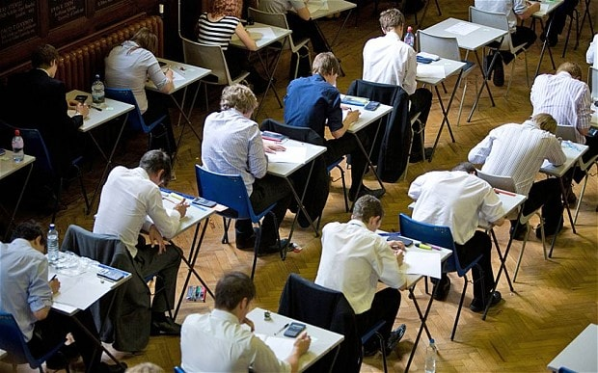
Gjennomføring av eksamen
Les alle oppgavene nøye før du begynner
Viktig å disponere tiden hensiktsmessig
Prøv å ha et ryddig oppsett
Husk at alle oppgavene skal besvares, med mindre annet er oppgitt.

Slide 22
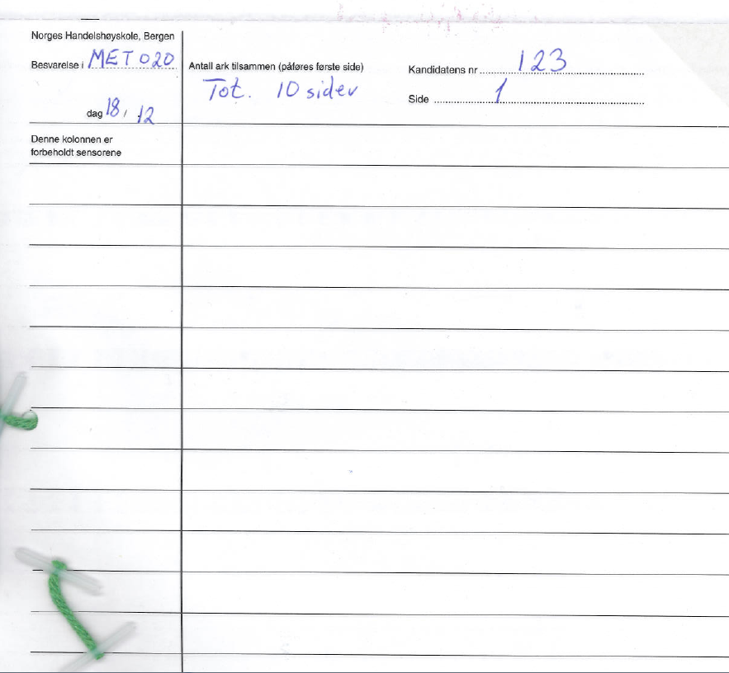
Notes:
Kandidatnummer kvitteres ut på navnelister
Kandidatnummer påføres alle eksamensark
Eksamensarket skal også påføres:
Eksamensfag (emnekode)
Dato
Alle sidene skal nummeres, og totalt antall sider
skal føres på første side
Eksamenspapir m/2 gjennomslag - blå/svart kulepenn
må brukes (ikke tusjpenn) – husk å ikke legge arkene oppå hverandre….!
15 minutter ekstra til å klargjøre papirene for innlevering, i tillegg til oppsatt eksamenstid.
Arkene deles i 3 sett, 2 heftes sammen og leveres inn,
ett sett beholdes

Slide 23

Ta hensyn til andre!
  Ikke spis knekkebrød / makrell i tomat o.l.
  Ikke bruk parfyme / aftershave
  Ta hensyn når du forlater eksamenslokalet
  Andre studenter kan ha ekstra eksamenstid
Notes:
Ikke skrap med stoler o.l.
Ikke snakke med hverandre før dere har forlatt eksamenslokalet

Slide 24
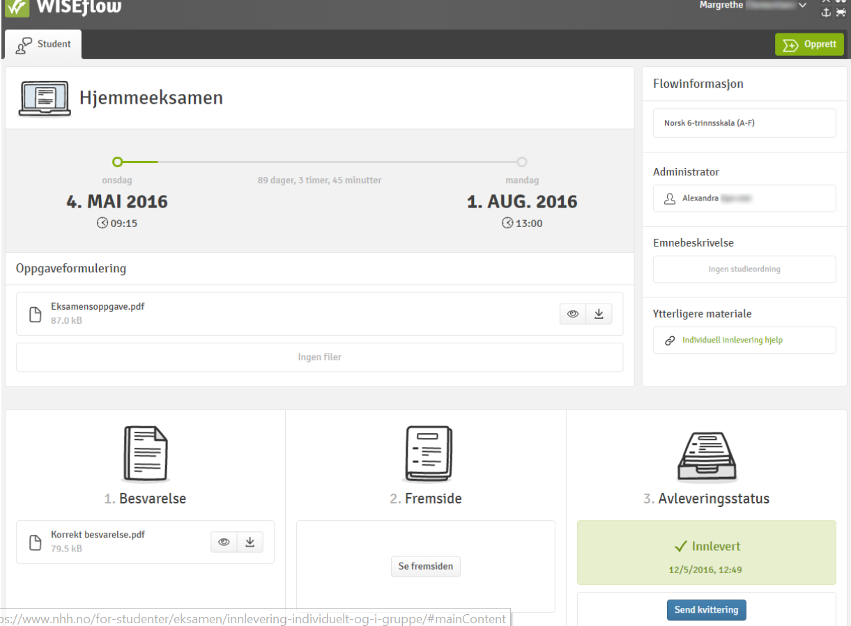
Hjemmeeksamen
Skal leveres i WISEflow
Eventuelle formkrav, som maksimalt antall sider og / eller ord på besvarelser skal følges
Ved innlevering skal kandidatnummer være påført første side. Ved gruppeeksamen skal alle kandidatnumrene påføres
Kandidatnummer finner dere i Studentweb
Husk å be om kvittering!

Slide 25
Hjemmeeksamen (forts.)
Standard innleveringsfrist er kl. 13:00 eller 14:00, men lengre og kortere eksamener forekommer
Besvarelsen skal som standard leveres i pdf-format i WISEflow. NB: lær deg å konvertere Word-filer til pdf allerede nå
Vi aksepterer ikke innleveringer etter fristen
https://youtu.be/HEJgnSEyLQg
Frist er frist!

Slide 26

Karakterer
Karakterene opplyses i StudentWeb
Karakterer kunngjøres normalt 3 uker etter eksamen. Noen emner har utsatt sensurfrist hjemlet i egen forskrift.
Karakterstatistikk offentliggjøres i StudentWeb for hver eksamen en har avlagt.
Notes:
Dersom sensur blir forsinket mottar du en sms

Slide 27

Begrunnelser / klager
Sjekk sensorveiledning i Canvas før du ber om begrunnelse eller klager!
Begrunnelse
Du kan be om begrunnelse på karakteren via Wiseflow
Sensor kan velge om begrunnelsen skal gis muntlig eller skriftlig
Frist for å be om begrunnelse:
èn uke etter offentliggjøring av sensur
Klage
Vil du klage, skal denne leveres via nettbasert klageskjema:
https://form.nhh.no/skjema/NHH0090/Klage_p_sensur​
Benytt kandidatnummeret ditt
Frist for å klage er tre uker fra mottatt sensur, eller tre uker fra du har mottatt begrunnelse
NB! Gruppebasert vurderingsform – kan klage individuelt
Dersom flere i en gruppe ønsker å klage må alle fylle ut klageskjema
Notes:
Begrunnelse for gruppe: Kun ett gruppemedlem bør be om begrunnelse, og videresende begrunnelsen til resten av gruppen
Etter kvart som fristane for å be om begrunnelse går ut, forsvinn kursa frå skjema. Difor viktig å halde fristen!!
Sensor har to uker på å gi begrunnelse

Slide 28
Begrunnelser/klager
Klager oversendes til ny sensorkommisjon seks uker fra opprinnelig sensurdato i det aktuelle emnet
Frist for ny sensur er normalt tre uker fra klagen er oversendt ny kommisjon
Blind klagesensur er nasjonal standard og nedfelt i Lov om Universitet og høyskoler
Utfall av klage:
NB!
Noen går opp i karakter og noen går ned - og denne karakteren er endelig (kan ikke påklages)
Notes:
Blind sensur = kan ikke begrunne hvorfor man mener karakteren ikke er riktig. Ny sensor kan ikke se verken gammel karakter eller begrunnelse for denne.
Vi ser mer endring i karakterer, både i studentens favør og disfavør.
Karakteren settes i spill når man klager!

Slide 29
Vitnemålsportalen
Vitnemålsportalen er en digital tjeneste der du selv kan hente ut resultater fra utdanningen din og dele disse med studiesteder, potensielle arbeidsgivere og andre relevante parter
Vitnemål vil bli produsert når du tilfredsstiller kravet til å ta ut den aktuelle graden din
www.vitnemålsportalen.no
Notes:
Inger

Slide 30
WISEflow
Introduksjon

Slide 31
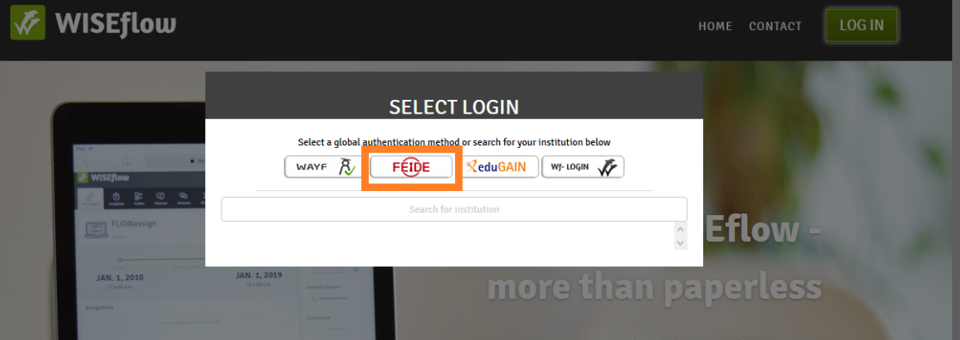
Innlogging
Nettlesere: Google Chrome, Firefox
Gå til https://europe.wiseflow.net
Logg inn med FEIDE (studentepost + passord).

Slide 32


Ulike FLOW-typer
Skoleeksamen
  FLOWlock – kun tekst-editor. Minner om WORD
  FLOWmulti – interaktiv skoleeksamen (avkrysning etc)

Slide 33


Ulike FLOW-typer
Hjemmeeksamen
  FLOWassign – opplasting av PDF, og eventuelt vedlegg
  FLOWhandin – opplasting av ulike filformat, flere filer tillatt

Slide 34

Ulike FLOW-typer
Flow for sensurregistrering og karakterbegrunnelse
  FLOWattend – kun for skoleeksamen på papir, muntlig eksamen, og mappevurdering.

Slide 35
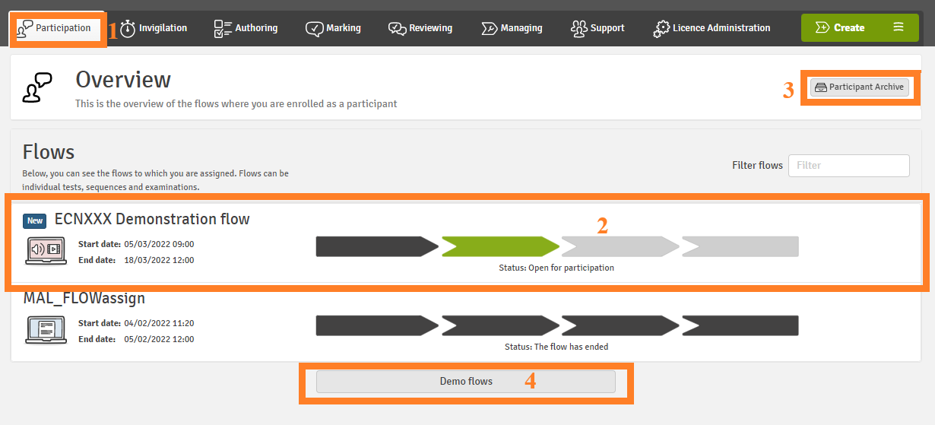
Deltaker
Notes:
Participation tab> to choose the participant role
Green: flows open for participation
Find old archived flows
Practice in demo flows

Slide 36
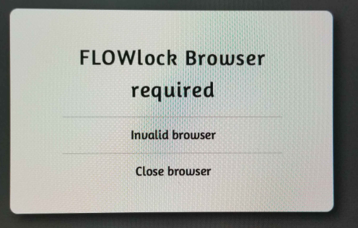

Slide 37
Skoleeksamen
Last ned siste versjon av FLOWlock nettleseren:
Logg inn i WISEflow
Klikk på navnet ditt oppe til høyre, og velg rediger profil.
Klikk på systemkrav.
Påse at alle krav er markert med hake på venstre side.
Trykk på knappen for å laste ned FLOWlock-nettleseren på høyre side.

Slide 38
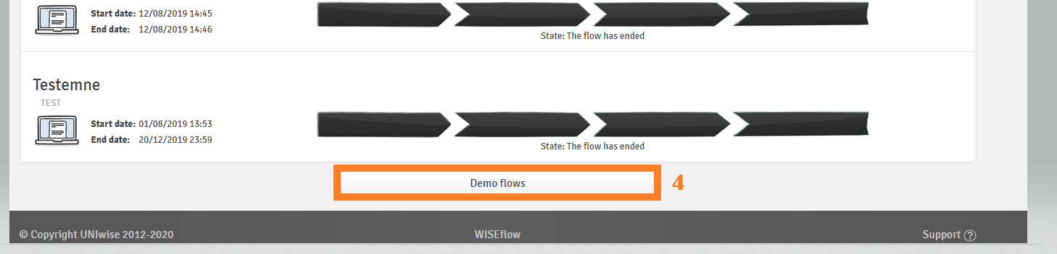
Øving med demo-flower

Slide 39
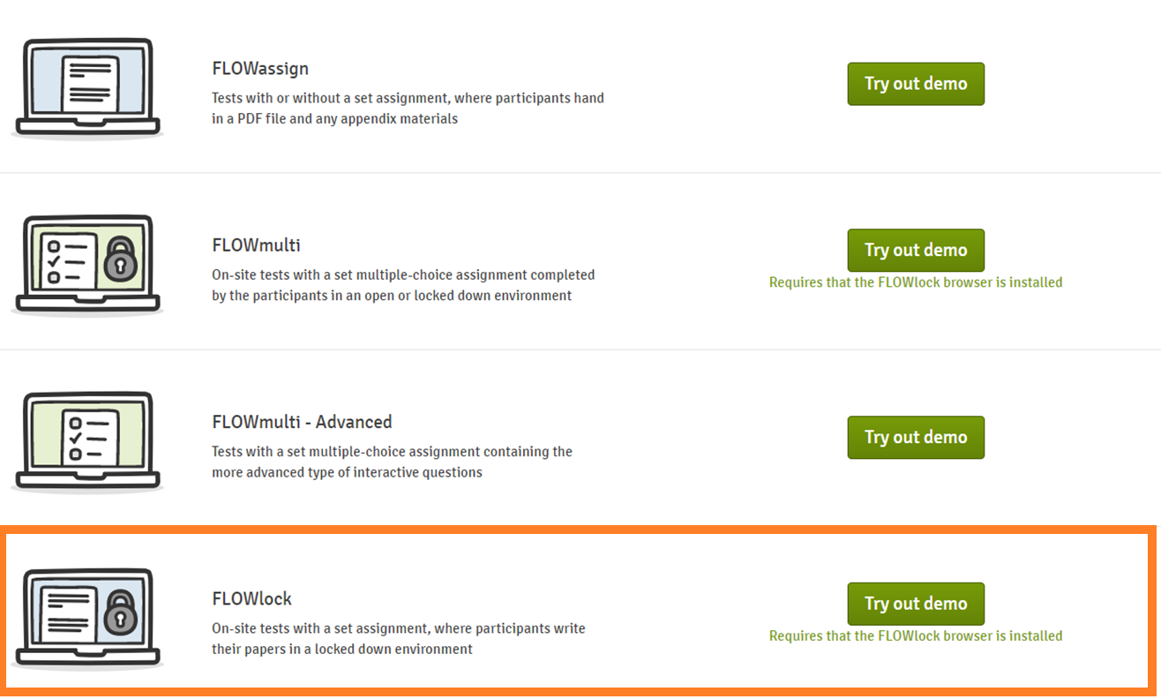

Slide 40
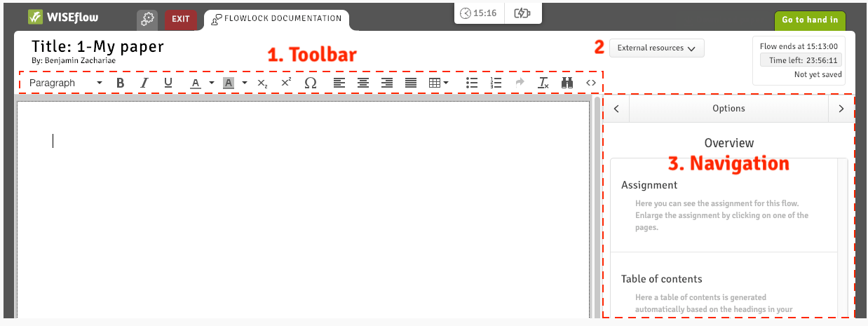
FLOWlock
Tekstredigering
NB! Besvarelsen konverteres til PDF etter innlevering, og linjeskift kan bli endret.
Hvis dette har betydning for besvarelsen (f.eks. revisjon), bruk tabeller ved behov!

Slide 41
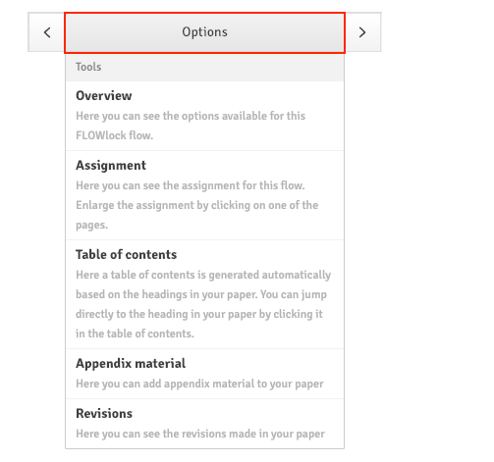
Navigasjon

Slide 42
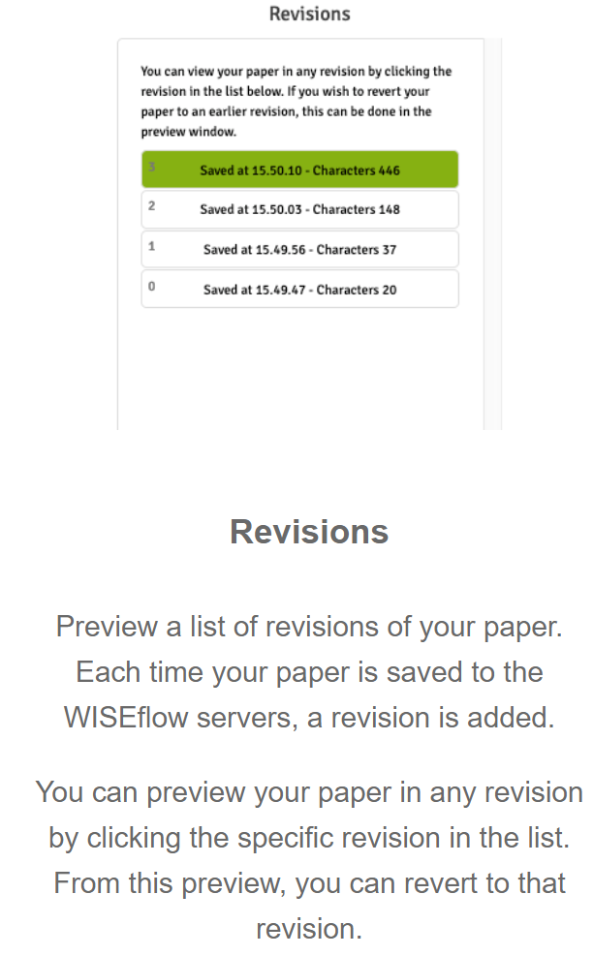
Versjoner

Slide 43
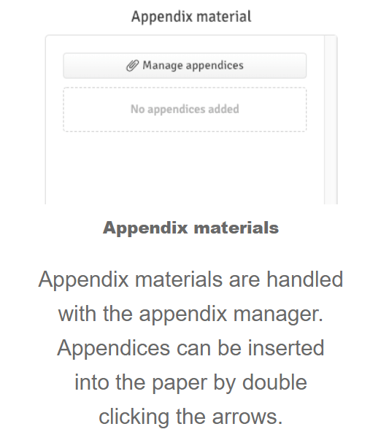
Appendix manager

Slide 44
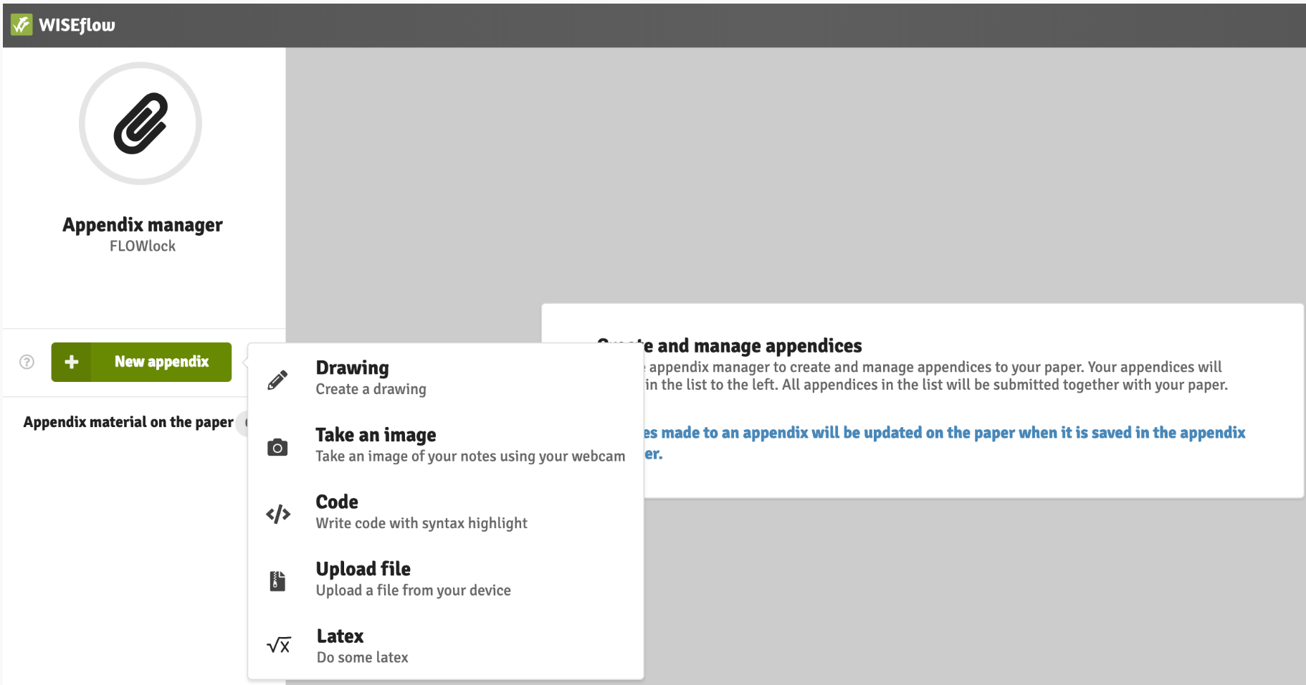
Appendix manager

Slide 45
Administrer vedlegg

Slide 46
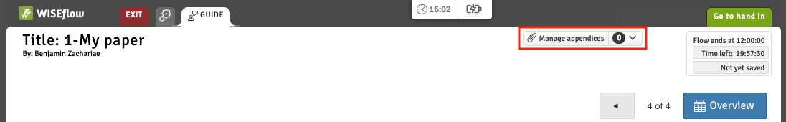
Administrer vedlegg
Klikk administrer vedlegg for å legge til vedlegg til et spørsmål

Slide 47
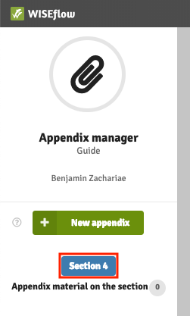
Appendix manager
I vedleggsmodulen ser du hvilken seksjon som er valgt

Slide 48
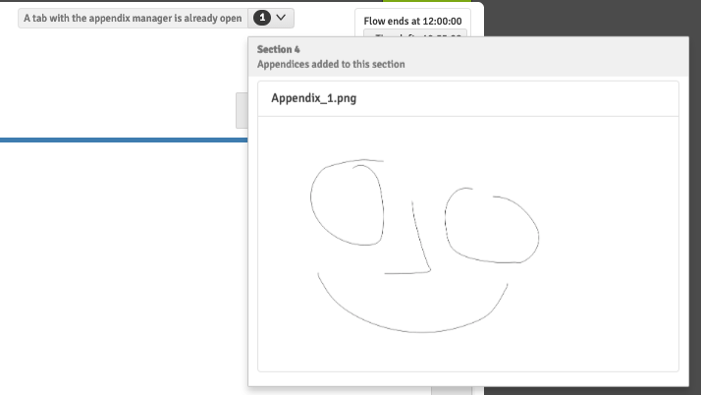
Appendix manager
Vedlegg kan forhåndsvises fra nedtrekksmenyen:

Slide 49
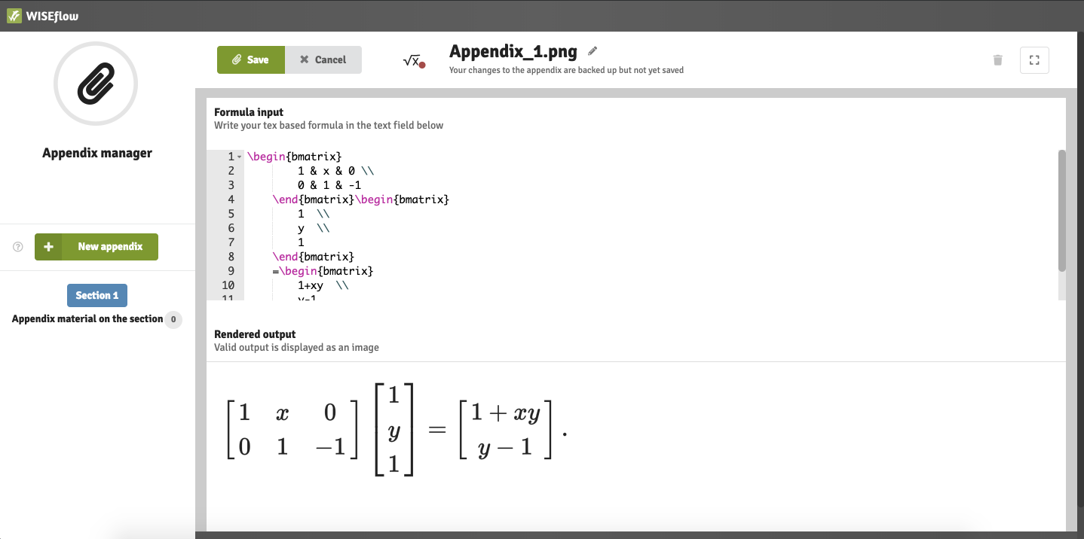
Formel-editor

Slide 50
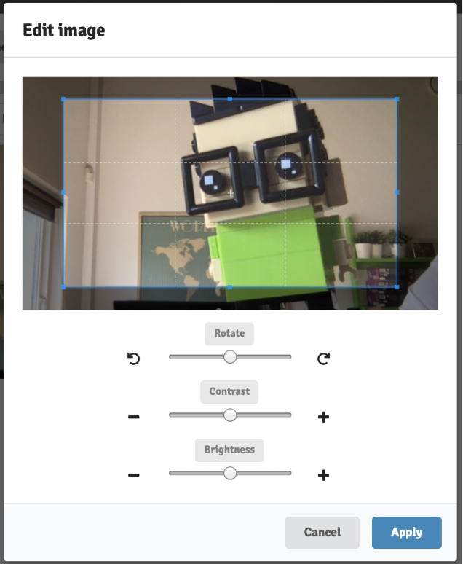
Webkamera
Du kan ta bilder med webkamera og redigere disse ved behov

Slide 51
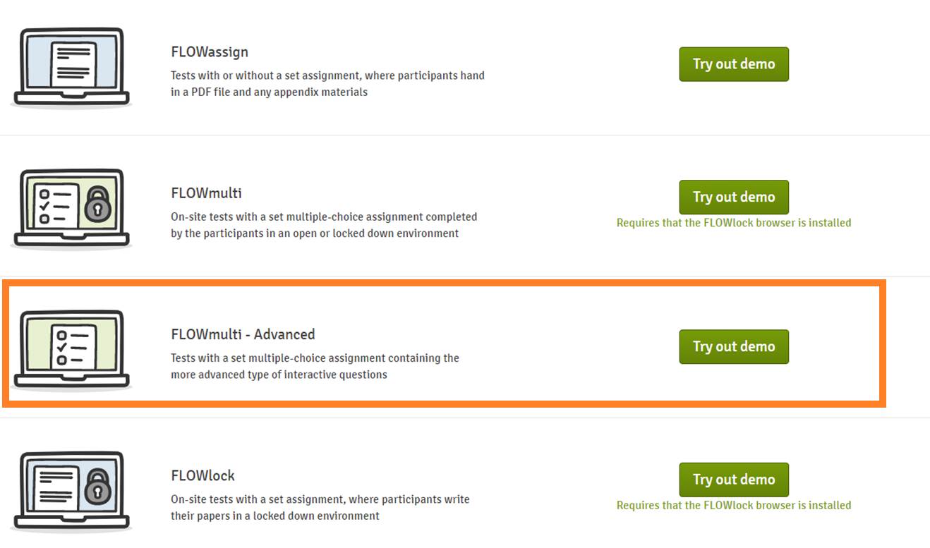
FLOWmulti: interaktiv eksamen

Slide 52
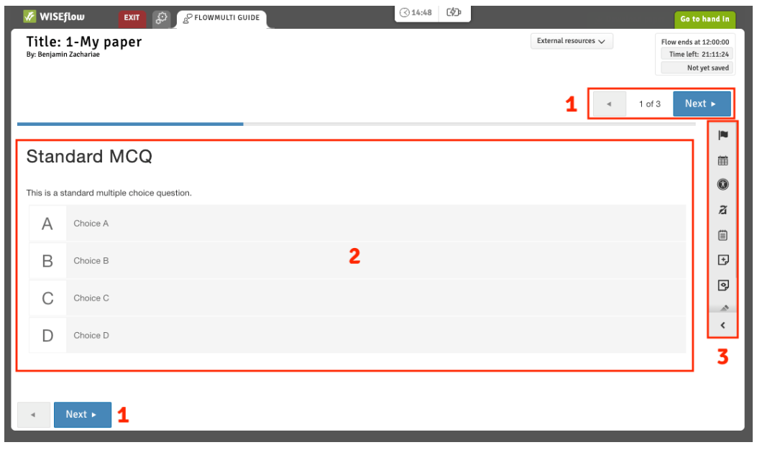
FLOWmulti: interaktiv eksamen
1. Navigering frem og tilbake i skjemaet
2. Gjeldende seksjon. En seksjon kan ha flere spørsmål
3. Annoteringsverktøy og oversikt i FLOWmulti.

Slide 53
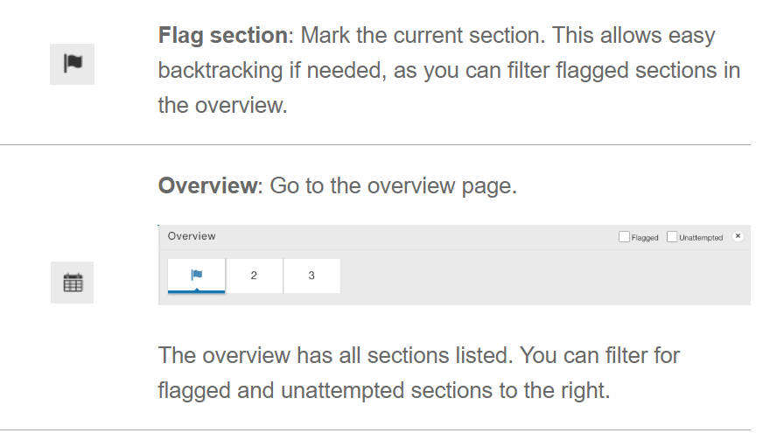
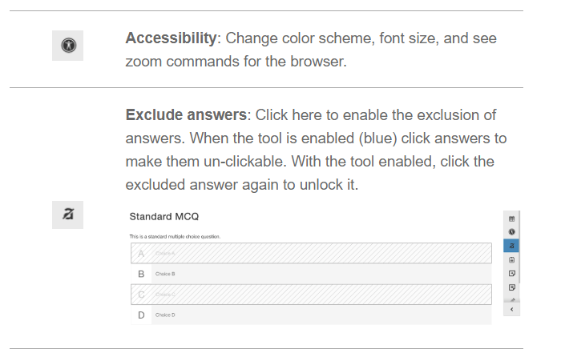
Annoteringsverktøy – kun synlig for deg
Mulig å flagge seksjoner, f.eks. hvis du vil komme tilbake til disse senere.
Merk: flagg, notater i “notatblokk”, etc blir ikke synlig for sensor.

Slide 54
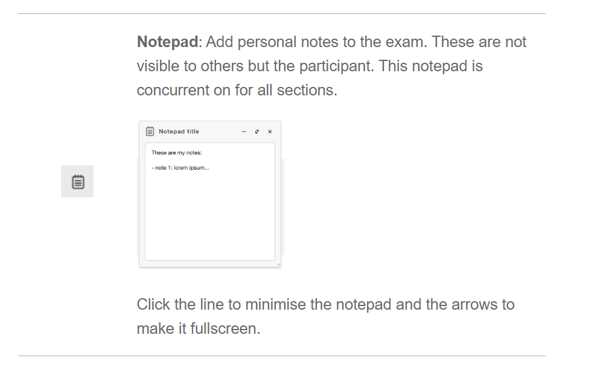
Annoteringsverktøy – kun synlig for deg

Slide 55
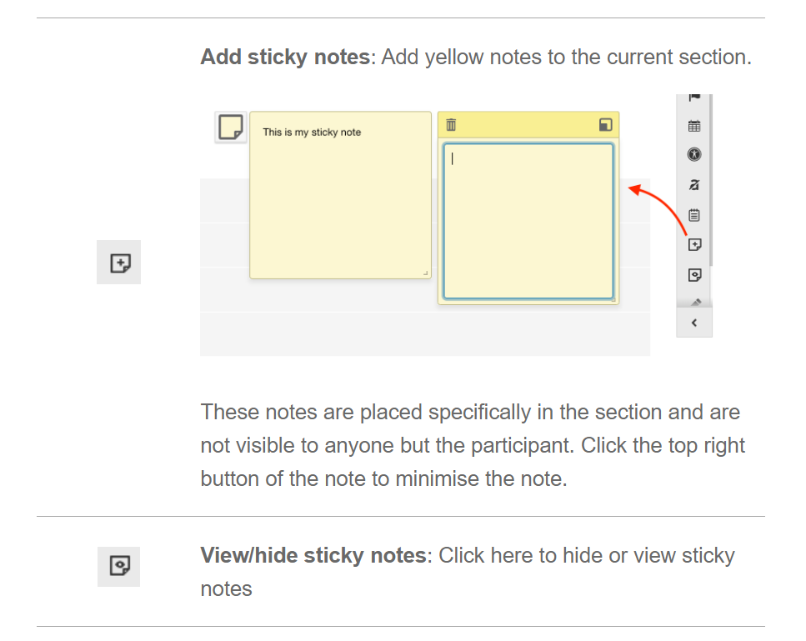
Annoteringsverktøy – kun synlig for deg

Slide 56
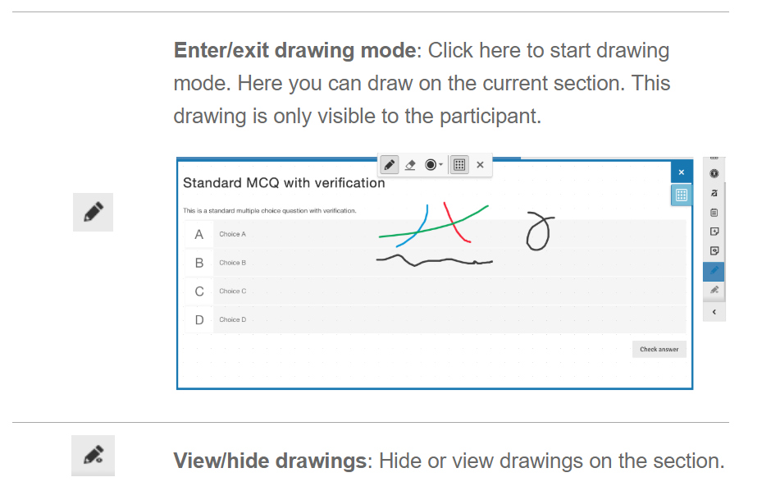
Annoteringsverktøy – kun synlig for deg

Slide 57
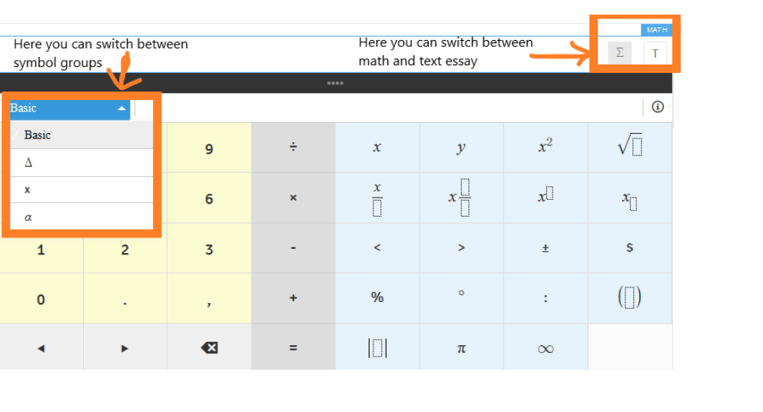
Matematikk i FLOWmulti
NB! Husk å bytte mellom tekst og matematikk-redigering!

Slide 58
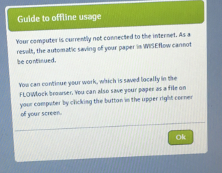
Skoleeksamen
Ingen grunn til bekymring om du får denne beskjeden under eksamen. Klikk “OK” og jobb videre.

Slide 59
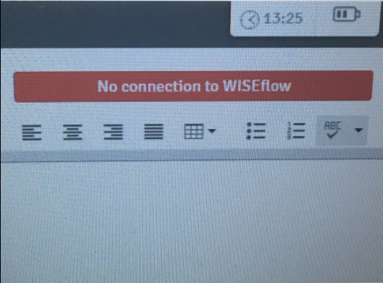
Skoleeksamen
Ta kontakt med eksamensvakt dersom du er uten internettforbindelse i mer enn 5 minutter. NB: ikke oppdater nettleseren mens du er offline.

Slide 60
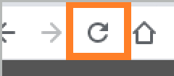
Skoleeksamen
Hvis du opplever andre problemer mens du er tilkoblet, f.eks. at ekstra tid ikke vises korrekt; oppdater nettleseren (F5).

Slide 61
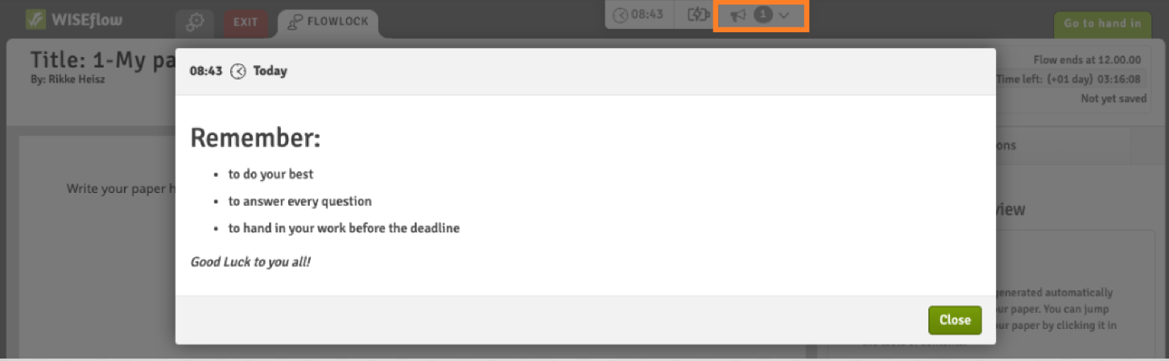
Direktemeldinger
Inneholder viktig informasjon
Popper opp av seg selv
Kan finnes igjen på toppen av nettleseren

Slide 62
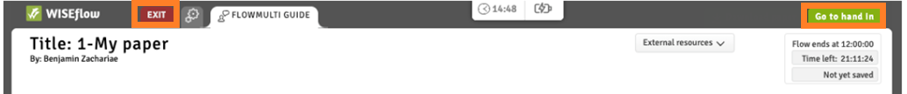
Skoleeksamen
Du kan levere inn besvarelsen, eller lukke programmet uten å levere. I begge tilfeller må eksamensvakt skrive inn eksamensvakt-passordet.

Slide 63
Hjemmeeksamen
De fleste hjemmeeksamener foregår i FLOWassign. Krever at besvarelsen lastes opp som PDF.
Vedlegg, hvis tillatt, kan være i flere formater
NB! Det er ikke mulig å levere etter fristen
Administrativt kvarter på slutten; kun for opplasting og levering
NB! Det kan ta tid å laste opp store filer
Ved problemer med å levere i WISEflow; send besvarelsen på epost til eksamen@nhh.no før fristen

Slide 64
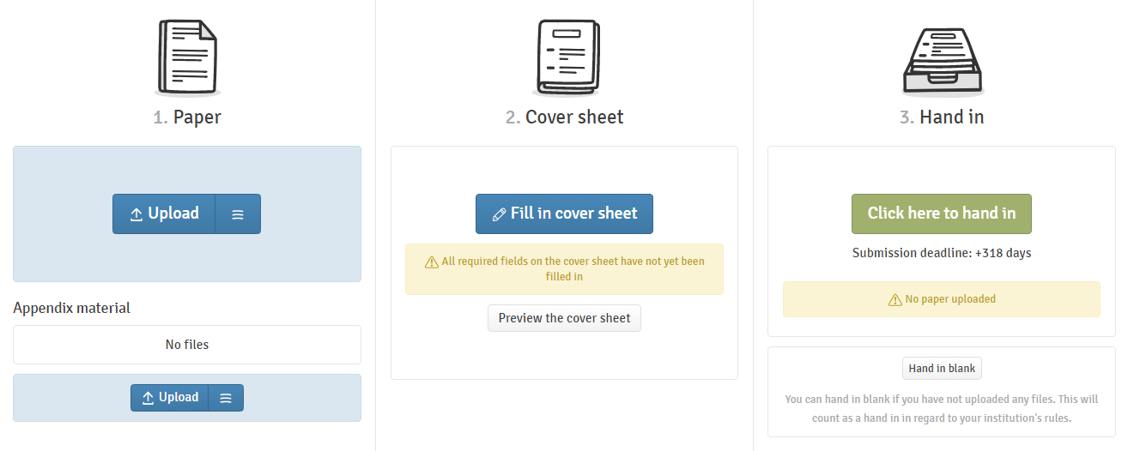
Hjemmeeksamen
Dersom omslag er påkrevd, vil du ikke kunne levere før dette er utfylt.

Slide 65
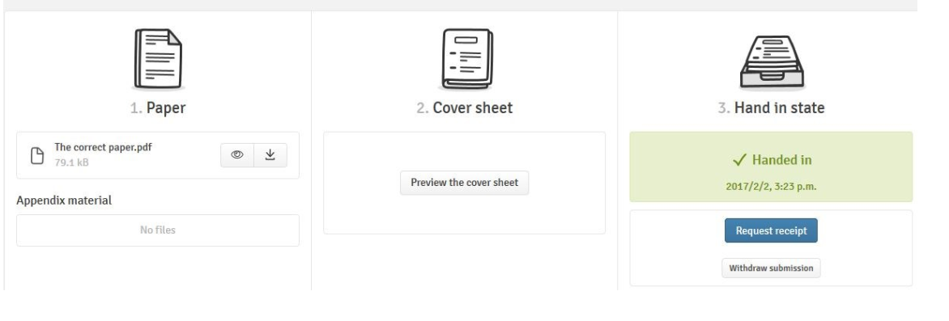
Hjemmeeksamen
Du kan trekke tilbake innlevert fil frem til fristen, og laste opp og levere en annen fil isteden

Slide 66
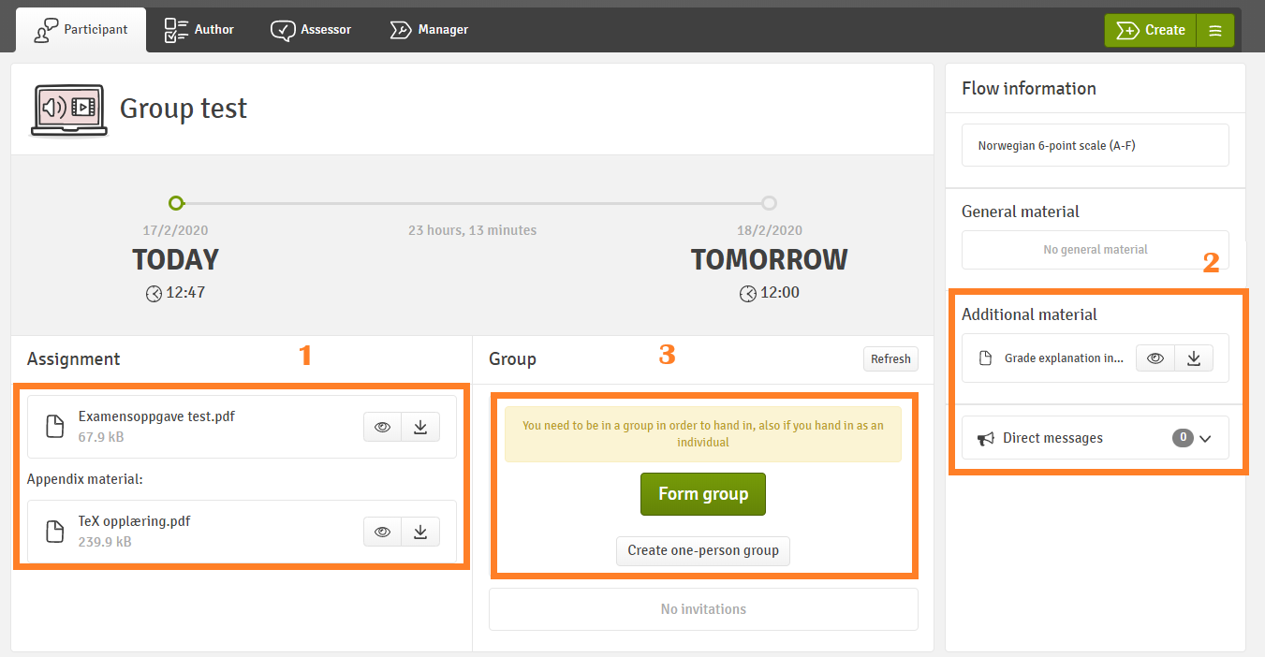
Gruppeeksamen
Gruppe må opprettes før du kan levere
Hvis du ikke er i en gruppe, må du opprette en-manns gruppe

Slide 67
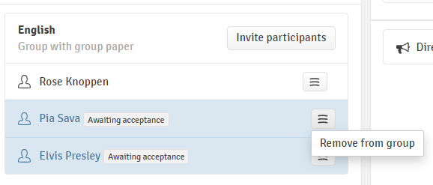
Gruppeeksamen
Alle gruppemedlemmer må godta gruppeinvitasjonen før du kan levere besvarelsen. Sørg for å opprette gruppe i god tid før du skal levere.
Det er mulig å fjerne gruppemedlemmer
Etter at du godtar en gruppeinvitasjon, har du samme rettigheter som den som opprettet gruppen
En person laster opp og leverer for hele gruppen. Alle medlemmer kan se den innleverte filen.

Slide 68
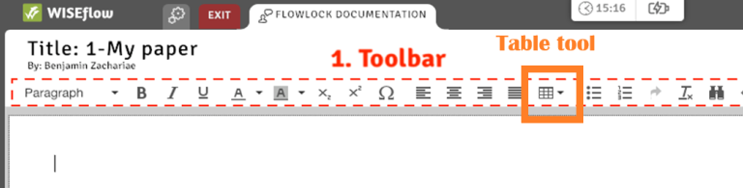
Praktisk oppgave
Last ned og installer FLOWlock nettleseren
Åpne demoen FLOWlock
  Create a table
  Ta et bilde og lim inn i besvarelsen
Åpne demoen FLOWmulti – Advanced
  Gå til side 8 (math essay). Øv på å bytte mellom matematikk og tekst, og på å bruke begge funksjonene

Slide 69
Takk for fremmøtet

